Slide 1
2D 게임프로그래밍 1차 발표
2023184015 방민

Slide 2
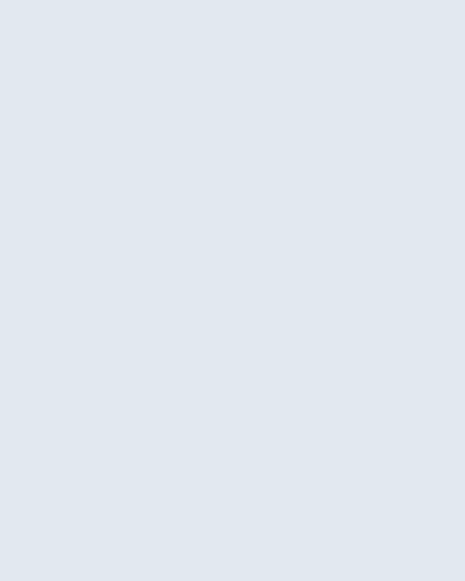
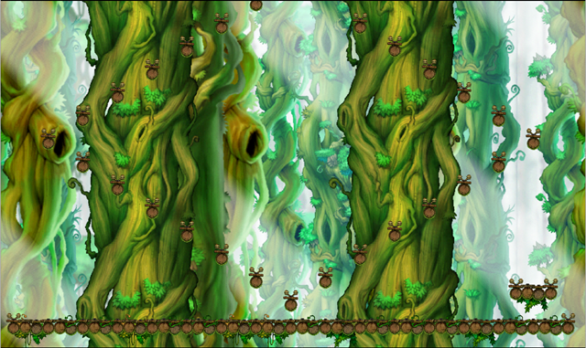
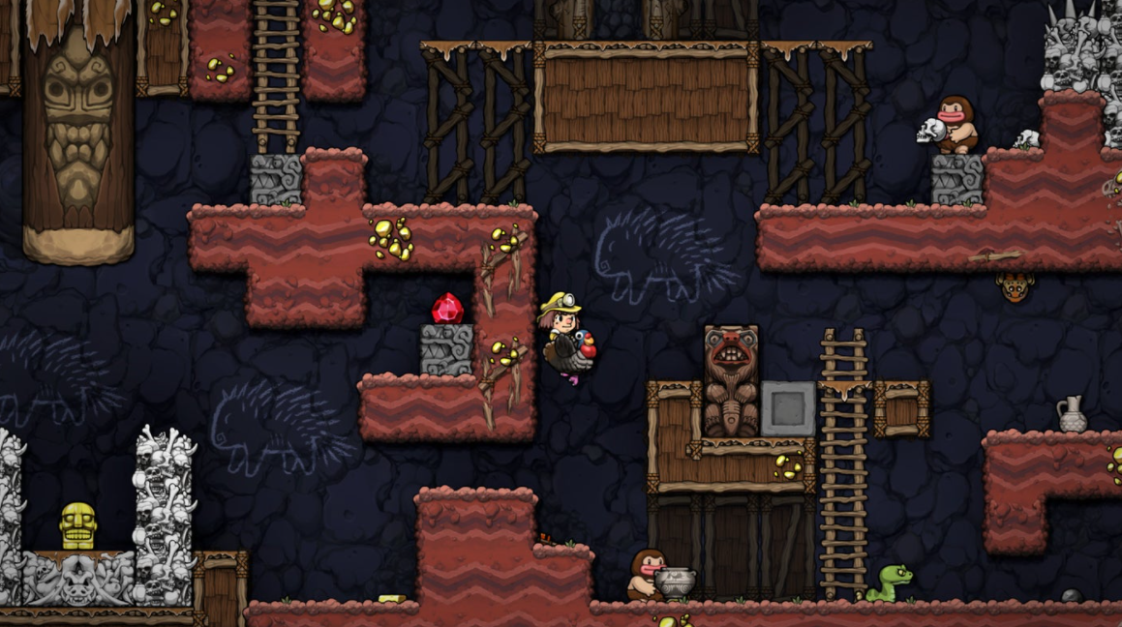
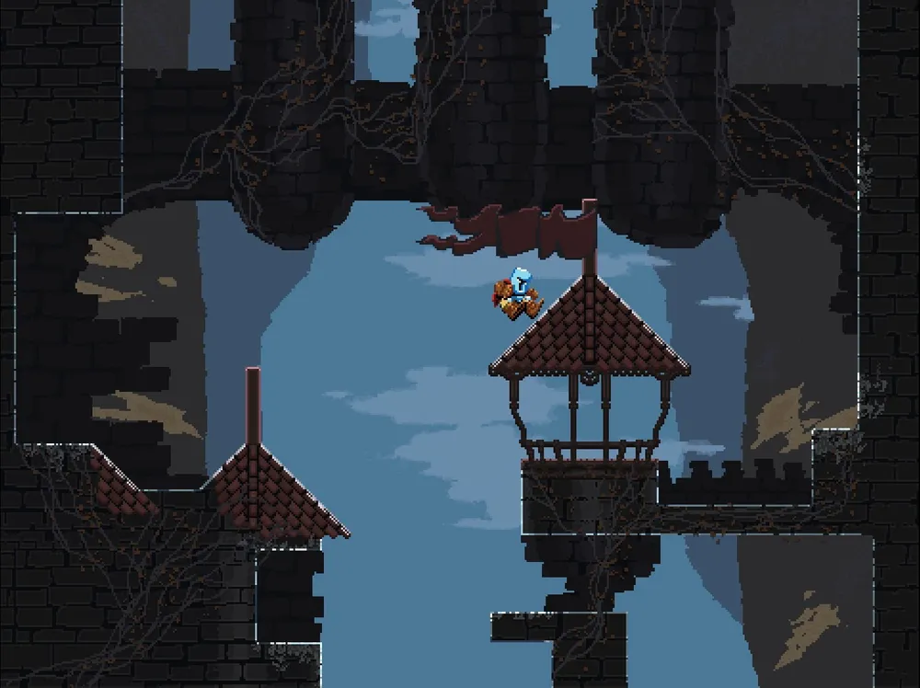
게임 컨셉
‘점프킹’, 메이플스토리 ‘인내의 숲’ 스타일의
수직 등반 구조에 스펠렁키의 함정 요소를 결합한
2D 종 스크롤 등반 액션 게임.
단 한 번의 실수로 인한 끝없는 추락.
→목표: 최상단 목적지 무사 도달.

Slide 3
게임 기획: 오브젝트
캐릭터
이동
좌우 이동, 높은 점프, 낮은 점프
전투
검(근거리), 총(원거리) 모두 사용 가능하지만
총은 반동이 존재.
방해 요소
함정
얼음: 미끄러지게 하여 조작을 방해
지뢰: 밟을 시 조작 불가가 되며 일정거리 밖으로 날아감
레이저: 일정 주기마다 발사or캐릭터가 감지되면 발사되어
접촉할 시 밀려나게 한다.
반복해서 좌우or상하로 움직이는 적을 배치
난이도를 위해 일정 시간마다 리스폰
몬스터

Slide 4
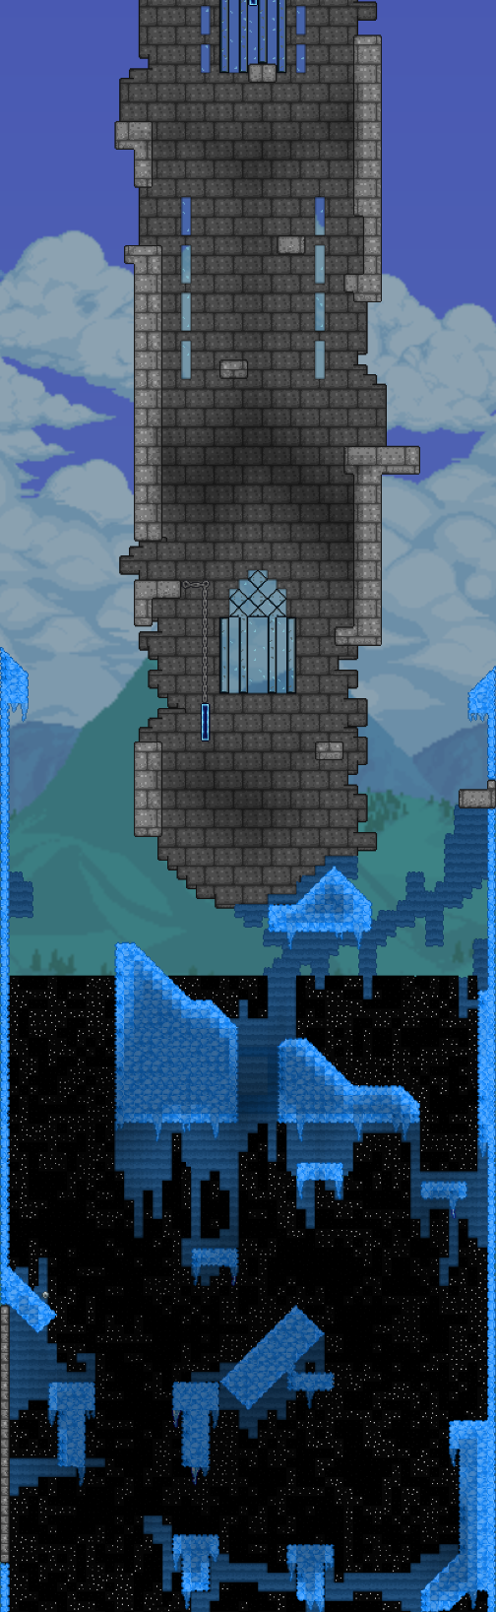
게임 기획: 레벨 구조
-미리 설계된 수직적 구조의 맵
-위로 올라갈수록 발판이 좁아지고 몬스터, 함정 증가
-단순한 점프 구간에서 올라갈수록 전투 + 점프를 동시에 요구
-점프 거리와 몬스터, 함정을 생각해 맵과 오브젝트를 정교하게 배치
-특정 높이마다 떨어지더라도 최하단까지 떨어지는 것을 막아주는
넓은 바닥 배치, 그렇지만 절대적인 안전 구역은 아님

Slide 5
재미 요소
추락이 주는 긴장감
-단 한번의 조작 실수로 아래까지 떨어지는 구조
-높이 올라갈수록 커지는 손실
확실한 성취감
-유저의 숙련도가 올라감에 따라 구간들을 지나갈 때 느끼는 성취감
-계속해서 떨어지다 결국 클리어했을 때의 쾌감
검 (근접)
총 (원거리)
vs
높은 피격 위험 노출
안전한 몬스터 제거.
리스크 X
발사 반동 리스크.

Slide 6
개발 계획
1주차
-플레이어, 몬스터, 배경, 함정 스프라이트 확보
-주인공 이동, 공격, 피격 등 애니메이션 구현
2주차
-몬스터, 함정의 움직임, 동작 애니메이션 구현
-몬스터와 플레이어의 상호작용 구현
3주차
-함정과 플레이어의 상호작용 구현
-무적 시간, 넉백 등 세세한 부분 수정 및 버그 수정
4주차
-맵 배치 레벨디자인 및 플레이 테스트

Slide 7
Image Sources
https://maplestoryworlds-creators.nexon.com/ko/docs/?postId=464
https://namu.wiki/w/Jump%20King/%EC%A7%80%EC%97%AD
https://page.onstove.com/indie/global/view/7154966
https://www.reddit.com/r/Terraria/comments/ptztuf/i_tried_to_remake_the_last_3_areas_of_the_jump/?tl=ko

